Slide 1
স্বাগতম

Slide 2
পরিচিতি
শ্রেণিঃ ১০ম
বিষয়ঃ সাধারন গণিত
অধ্যায়ঃ সতের
পাঠঃ পরিসংখ্যান ।
তারিখঃ ০১ /১১/২০১৯খ্রি.
মোঃ জয়নাল আবেদীন
সহকারি শিক্ষক
গঙ্গারহাট এম এ এস উচ্চ বিদ্যালয়
মোবাইলঃ ০১৭৫১০৩৮১৯১

Slide 3
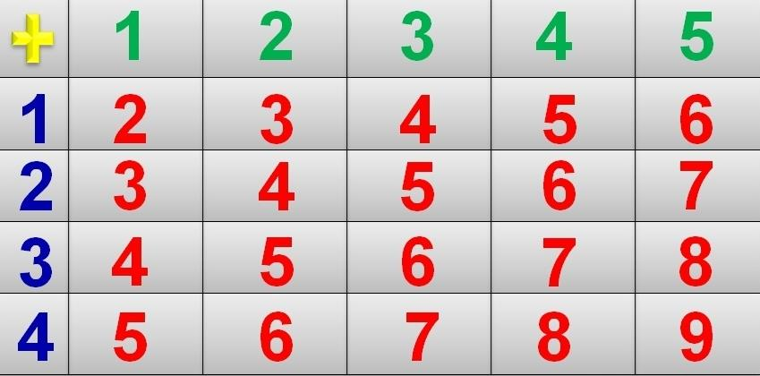
গণনাকারি সংখ্যা

Slide 4
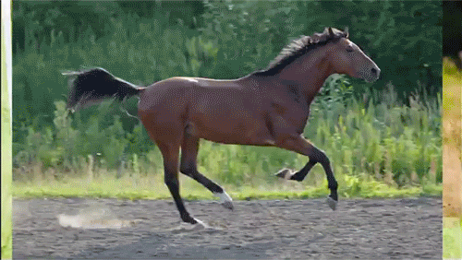
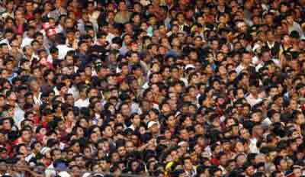
বিভিন্ন বয়সের লোক ঘোড়ার দৌড় দেখছে

Slide 5
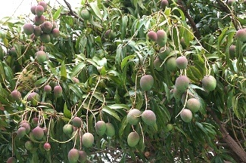
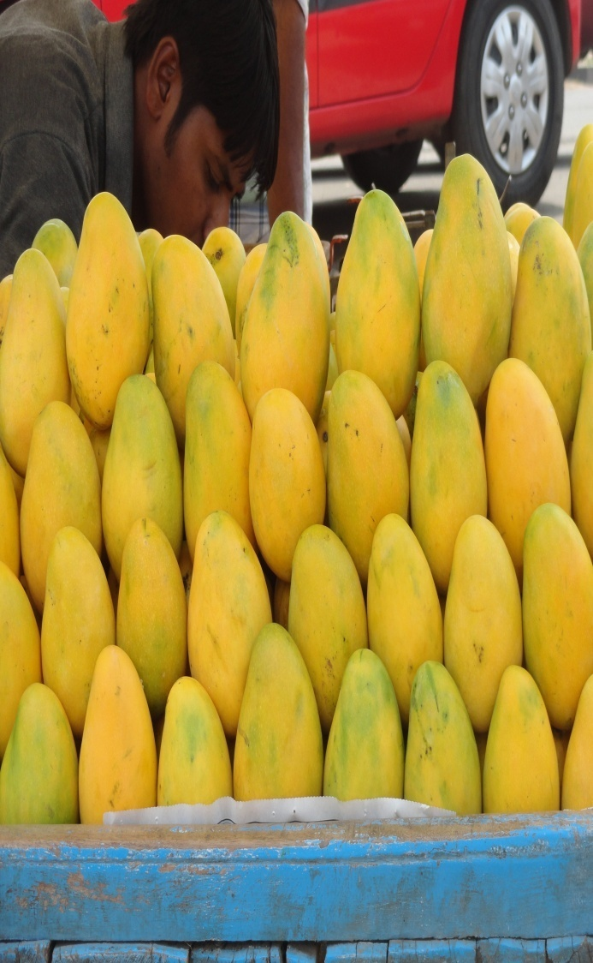
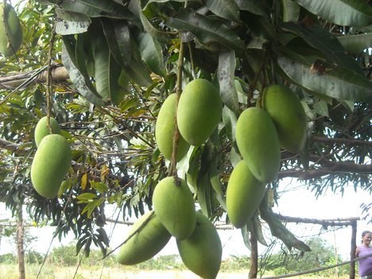
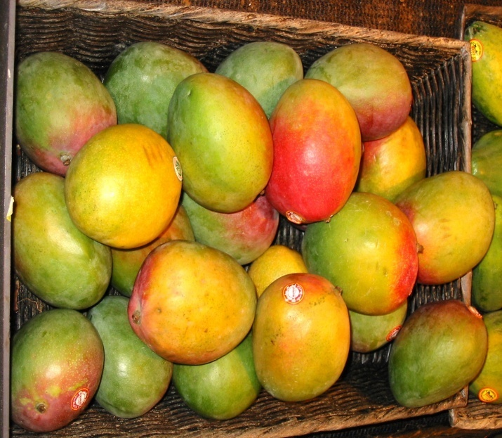
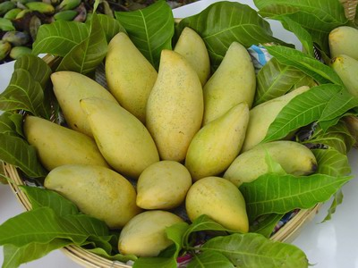
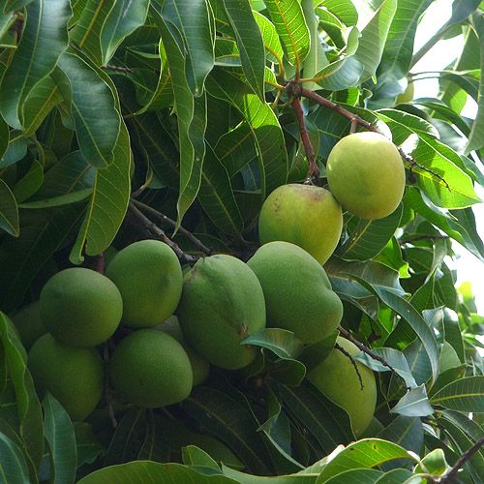
বিভিন্ন ভরের ও মূল্যের আমের সমারোহ

Slide 6
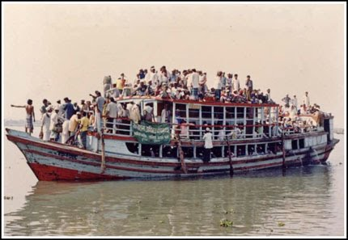
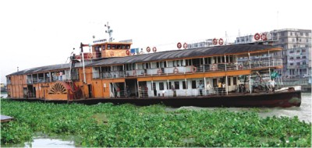
যাত্রী সাধারন লঞ্চ ও স্টীমারে বিভিন্ন গন্তব্যে যাতায়ত করে

Slide 7
সংক্ষিপ্ত পদ্ধতিতে গড় নির্ণয়
দূরত্ব
বয়স
ওজন
সংখ্যা
মূল্য
গড়

Slide 8
এই পাঠ শেষে শিক্ষার্থীরা …
১। সংখ্যার মাধ্যমে তথ্যকে প্রকাশ করতে পারবে ।
২। শ্রেণি পরিসর ও বিচ্যুতি সংখ্যা লিখতে পারবে ।
৩। সংক্ষিপ্ত পদ্ধতিতে প্রদত্ত উপাত্তের গড় নির্ণয় করতে পারবে।

Slide 9
গাণিতিক গড়
গড় = 5
শ্রেণি ব্যবধান

Slide 10
Y
70
উচ্চ সীমা
শ্রেণি পরিসর
60
55
50
(70 – 30) +1= 41
40
শ্রেণি ব্যবধান = 5
30
নিম্ন সীমা
শ্রেণি সংখ্যা = 41÷ 5 = 8.2 বা 9
O
X

Slide 11
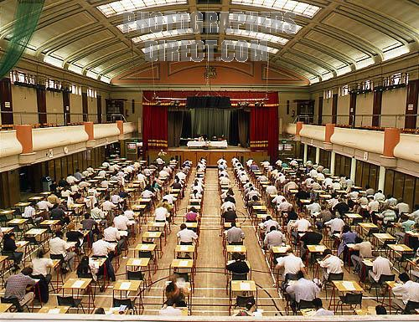
পঞ্চাশ জন শিক্ষার্থী গণিত বিষয়ে পরিক্ষা দিচ্ছে

Slide 12
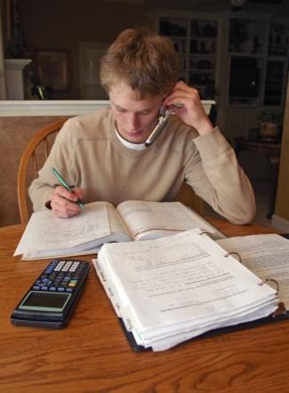
1
68
11
65
21
47
31
62
41
85
2
51
12
74
22
73
32
70
42
87
3
91
13
69
23
48
33
93
43
76
4
87
14
79
24
78
34
58
44
97
5
61
15
84
25
84
35
71
45
81
6
77
16
71
26
76
36
67
46
45
7
81
17
88
27
56
37
80
47
66
পরিক্ষার্থীদের গণিতে প্রাপ্ত নম্বরের তালিকা তৈরি করা হল
8
53
18
73
28
42
38
56
48
56
9
64
19
62
29
72
39
78
49
78
10
72
20
72
30
79
40
58
50
66

Slide 13
77
71
76
67
68
47
65
47
62
85
শ্রেণি ব্যবধান h =10
81
88
56
80
51
66
74
73
70
87
শ্রেণি সংখ্যা k= 06
53
73
42
56
91
56
69
48
93
76
64
62
72
78
87
78
69
78
58
97
72
72
79
58
61
66
84
84
71
81
41-50
51-60
61-70
71-80
81-90
91-100
প্রাপ্ত নম্বর গুলোকে শ্রেণি বিন্যাস করা হল

Slide 14
শ্রেণি ব্যাপ্তি
শ্রেণি মধ্য
মান x_{i}
ট্যালি চিহ্ন
গণসংখ্যা
f_{i}
u_{i}
f_{i} u_{i}
41 –50
45.5
4
−3
−12
−14
51– 60
55.5
7
−2
65.5
11
−1
−11
61–70
75.5
17
0
00
71–80
81–90
85.5
8
1
8
91–100
95.5
3
2
6
অনুমিত গড়, a = 75.5
n=50
∑f_{i}u_{i}=−23
বিন্যাসকৃত নম্বরের গাণিতিক গড় নির্ণয়ের সারণী

Slide 15
বোর্ডের কাজ
(বিচ্যুতি সংখ্যা×গনসংখ্যা) এর সমষ্টি
গড় =অনুমিত গড় +
×শ্রেণি ব্যবধান
গণসংখ্যাগুলোর সমষ্টি
∴ গাণিতিক গড়, $\overline{X}$ = a +$\frac{f_{i}u_{i}}{n}×h$
$$=75.5+ \frac{−23}{50}×10$$
= 75.5 +( − 0.46 )10
= 75.5 − 4.6
= 70.9
শ্রেণীবিন্যাসে প্রাপ্ত গড় প্রকৃত গড়ের কাছাকাছি হয়

Slide 16
একক কাজ
কোনো বার্ষিক পরীক্ষায় 40 জন ছাত্রের গণিত বিষয়ে প্রাপ্ত নম্বরগুলো নিচে দেয়া হলঃ
53,48,65,35,55,38,50,67,25,58,62,21,76,46,
57,67,55,70,44,72,60,42,64,73,38,41,55,41,
34,51,40,38,28,44,36,40,42,35,22,30.
প্রদত্ত উপাত্তগুলোর শ্রেণী পরিসর এবং ৫ শ্রেণি ব্যবধান ধরে শ্রেণি সংখ্যা নির্ণয় কর

Slide 17
দলীয় কাজ
কোনো বার্ষিক পরীক্ষায় 40 জন ছাত্রের বিজ্ঞান বিষয়ে প্রাপ্ত নম্বরগুলো নিচে দেয়া হলঃ
73,42,25,35,57,34,60,77,23,48,82,21,46,66,
537,67,45,70,44,62,40,42,64,53,48,41,65,41,
34,51,41,38,28,43,31,49,32,65,24,34.
প্রদত্ত উপাত্তগুলোকে শ্রেণীবিন্যিস করে
সারণী তৈরি কর ।

Slide 18
মূল্যায়ন
30টি বায়ুকল দ্বারা দৈনিক উৎপাদিত তড়িৎ শক্তির পরিমান(ওয়াট) হলঃ 42,53,68,45,55,64,49,48,67,56,63,57,49,50,
61,59,65,44,54,60,47,54,68,51,48,69,70,52,62,50.
উপরোক্ত উপাত্তগুলোকে তিনটি শ্রেণিতে বিন্যাস কর
42,45,49,48,
49,44,47,48,
50,50.
56,55,57,54,59,54,52,61,53,60.
68,65,67,64,
69,68,62,61,
63,70.

Slide 19
শ্রেণি ব্যাপ্তি
x_{i}
f_{i}
u_{i}
f_{i}u_{i}
গণসংখ্যা
সারণীটি
পূর্ণ কর
এবং ছকে উল্লেখিত প্রশ্নগুলোর উত্তর দাও
21─ 30
25.5
4
–3
–12
31─ 40
35.5
6
–2
–12
41─ 50
45.5
9
–1
–9
51─ 60
55.5
16
0
0
61─ 70
65.5
14
1
14
71─ 80
75.5
8
2
16
81─ 90
85.5
3
3
9
প্রশ্ন
a
h
$$f_{i}u_{i}$$
$$\overline{X}$$
উত্তর
55.5
10
6
56.5

Slide 20
বাড়ির কাজ
30 জন ছাত্রের সমাজ বিষয়ে প্রাপ্ত নম্বরগুলো নিচে দেয়াহলঃ
53,48,65,35,55,50,67,58,76,46,57,67,55,70,
44,72,60,42,64,73,38,41,55,41,51,40,44,40,
42,35.
প্রদত্ত উপাত্তগুলোকে শ্রেণীবিন্যিস করে সংক্ষিপ্ত পদ্ধতিতে গড় নির্ণয় কর

Slide 21
সবাই ভাল থেকো
ধ
ন্য
বা
দ

